Slide 1
Мюзикл «Мама»
Выполнила
ученица 6В класса
МБОУ «СОШ №8»
Лутфуллина Яна.

Slide 2
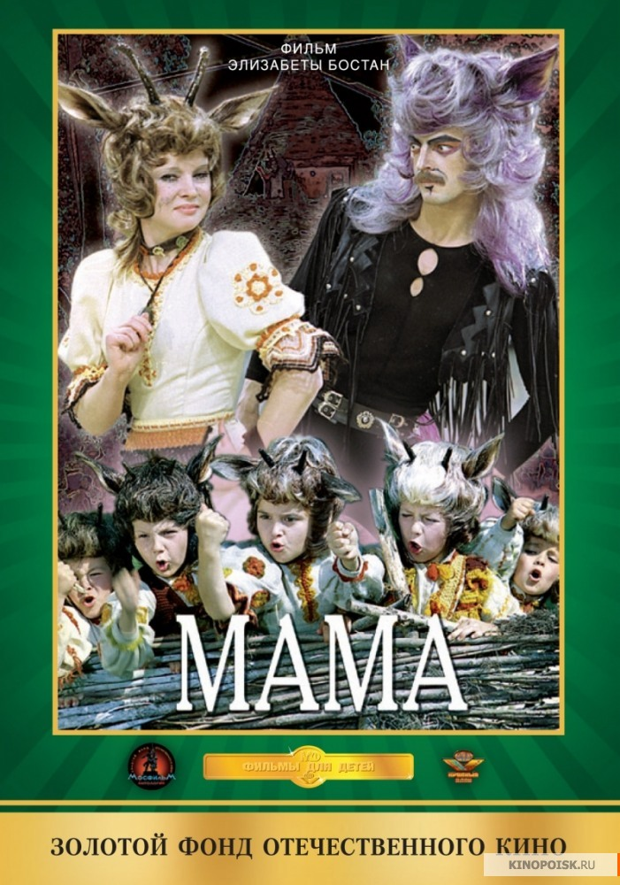
«Мама»— музыкальный фильм-сказка. Сюжет фильма соответствует известной всем сказке «Волк и семеро козлят»: коза-мать отправляется за покупками, оставив детей-козлят дома, наказав им никому не открывать дверь. Однако волк хитростью проникает в дом и похищает козлят.
Некоторые моменты не совпадают с каноничным сюжетом сказки-оригинала – в фильме пятеро, а не семеро козлят, да к тому же у волка есть помощники, а в сказке он один.

Slide 3
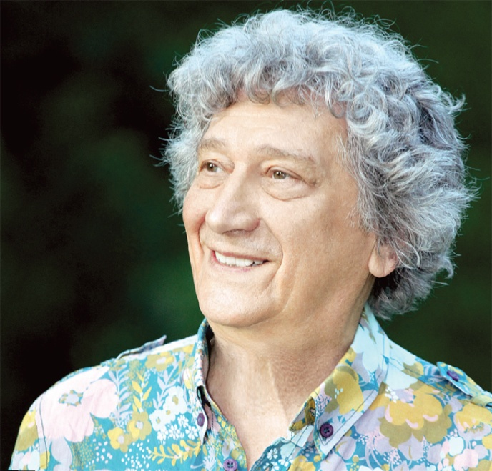
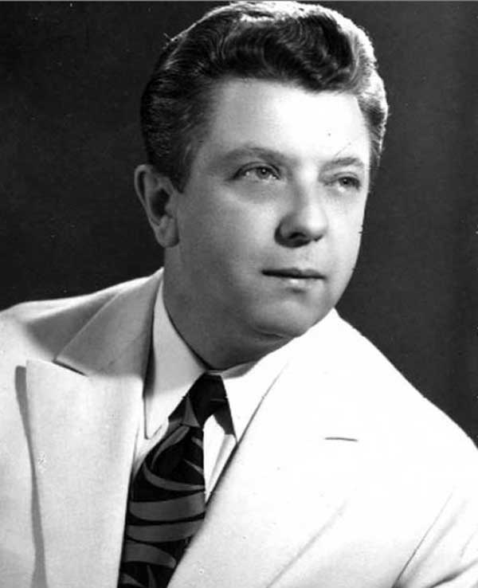
Кто авторы слов и музыки?
Стихи написал замечательный поэт и драматург Юрий Энтин
Авторами трогательной и красивой музыки стали французский и румынский композиторы Жерар Буржоа и Темистокле Попа.

Slide 4
В ролях:
Людмила Гурченко — мама-Коза (в русской версии — Тётя Маша, в румынской и английской версиях — Рада)
Михаил Боярский — Волк по кличке Серый (в румынской и английской версиях — Тити Суру)
Савелий Крамаров — Волчонок (поёт Анатолий Горохов)
Валентин Манохин — Рысь (поёт Владимир Качан)
Джордже Михаица — Осёл (поёт Анатолий Горохов, в некоторых местах — Геннадий Трофимов)
Флориан Питиш — Попугай (поёт Геннадий Трофимов)
Вера Ивлева — Овца
Евгений Герчаков — Баран
Олег Попов — Медведь
Наталья Крачковская — Медведица (поёт Татьяна Дасковская)
Марина Поляк — Белка
Виолета Андрей — Ласточка (поёт Валентина Толкунова)
Паула Радулеску — Зайчиха
Василе Менцель — Заяц
Лилиана Петреску — Кокетливая овечка
Лулу Михаеску — Козочка
Петя Дегтярёв — козлёнок Митяй (озвучивает роль и поёт Клара Румянова)
Тимур Асалиев — Козлёнок
Адриан Кристя — Козлёнок
Матей Оприш — Козлёнок

Slide 5
Как песни отражают содержание фильма?

Slide 6
Хороша деревня наша
Вступительная песня в мюзикле. Исполняется несколькими жителями деревни в виде разговоров и диалогов. Довольно жизнерадостная, как, впрочем, почти все песни фильма.
Мелодия – оптимистичная, добрая, светлая; лад – мажор; ритм - пунктирный; темп – умеренный; размер – сложный четырехдольный; динамика – меццо форте – средняя громкость. В этой песне, как и в некоторых последующих используются речитативы.

Slide 7
Качели
Песня, звучащая забавно благодаря детским голосам и смеху на фоне. Несколько раз слышатся выкрики осла и других помощников волка, на что дети-козлята резко негативно реагируют.
Лад – мажор; темп – умеренный, динамика – громко – форте; ритм – простой; размер – простой двухдольный; форма – куплетная; мелодия – оптимистичная, бодрая, уверенная, приветливая.

Slide 8
Ох, наплачется Коза
Песня, сопровождающая первое появление Волка – главного злодея и противника Козы. Звучит как бы для устрашения козлят.
Лад – переменный; темп – умеренный; динамика – меняется: то громко, то тихо; ритм - пунктирный; размер – сложный четырехдольный; форма – двухчастная; мелодия – загадочная, немного зловещая, ехидная.

Slide 9
Волки-бяки
Степенная песня, текст которой сосредоточен на отрицании злобы волков. Очень хороша именно в тембре голоса М. Боярского.
Лад – мажор; темп - неторопливый; динамика – громкая; ритм - пунктирный; размер – сложный четырехдольный; форма – куплетная, припев – более мелодичный, чем запев ; мелодия – задорная, самоуверенная.
В середине этого номера есть диалог без музыки и звучит монолог тети Маши на мелодию 1го номера «Хороша наша деревня», после чего происходит ссора главных героев положенная на мотив.

Slide 10
Будут бояться нас
Во многих мюзиклах зачастую присутствует хотя бы одна песня в исполнении злодеев, отрицательных персонажей, в которой они рассказывают о себе, либо же о коварном, злом плане против положительной стороны. Именно такой является данная песня.
Лад – переменный: минор и мажор; темп – умеренный; динамика – от умеренно тихого до громкого; ритм – простой; размер – сложный четырехдольный; форма – одночастная, в конце совсем ненадолго появляется нов. мер.; мелодия – тревожная, вступление – приунывная, настороженная, решительная.

Slide 11
Колыбельная Козы Успокаивающая и мелодичная песня, типичная колыбельная.
Лад – мажор; темп – неторопливый; динамика – умеренно тихая; ритм – простой; размер – сложный четырехдольный; форма – куплетная; мелодия – протяжная, убаюкивающая, мягкая, мечтательная, легкая, светлая.

Slide 12
Попка – не дурак
Веселая песня с оригинальным текстом, в котором присутствуют слова из английского и французского языков. Звучание песни действительно ассоциируется с попугаем – ярким и веселым.
Лад – мажор; темп – быстрый; динамика – громко; ритм – танца самба; размер – простой двухдольный; форма – куплетная; мелодия – озорная, задорная,

Slide 13
Динь-дон, я ваша мама
Самая запоминающаяся песня из мюзикла. Чем-то схожа с колыбельной благодаря спокойному ритму и повторяющимся «динь-дон» чуть ли не в начале каждой строчки.
Лад – переменный; размер – простой трехдольный; динамика – не громко; темп – умеренный; ритм – вальса; форма – куплетная; мелодия – светлая, плавная, сердечная, мягкая.

Slide 14
Непослушный Митяй
Песня о непослушном старшем козленке, сбежавшем из дома на ярмарку и вскоре об этом пожалевший. Исполняется сразу несколькими козлятами, отчасти и самим Митяем.
Лад – переменный; размер – сложный четырехдольный; динамика – негромко; темп – неторопливый; ритм – пунктирный; форма – одночастная; мелодия – светлая мелодия из песни «Качели».

Slide 15
Ярмарка
Веселая, жизнерадостная песня, исполняемая счастливыми пришедшими на ярмарку.
Лад – мажор; размер – сложный четырехдольный; динамика - громко; темп - подвижный; ритм - простой; форма - куплетная; мелодия – яркая, задорная, счастливая, игривая, бодрая, энергичная.

Slide 16
Не страшат нас расстоянья
Грустная песня, сопровождающаяся тихим звучанием скрипки, отлично сочетающимся с нежным вокалом.
Лад – переменный; размер – сложный четырехдольный; динамика – умеренно громкая; темп - неторопливый; ритм - простой; форма - куплетная; мелодия – лиричная, светлая, мечтательная, задушевная.

Slide 17
Песня Медведя Ритмичная песня, исполняемая дуэтом. Текст о пользе меда и земляники.
Лад – мажор; размер – простой двухдольный; динамика – умеренно громкая; темп - неторопливый; ритм - простой; форма - куплетная; мелодия – неуклюжая, угловатая, бодрая.

Slide 18
Дуэт Волка и Козы
Песня-противостояние представителей положительной и отрицательной сторон, распевающаяся на ярмарке, в тот момент, когда пришел волк и начал там «хозяйничать».
Лад – мажор; размер – сложный четырехдольный; динамика – очень громко; темп - подвижный; ритм - пунктирный; форма - куплетная; мелодия – бойкая, воинственная решительная.

Slide 19
Попка-суперстар
Еще одна веселая и энергичная песня с ярмарки, в исполнении попугая, сопровождающаяся веселыми воскликами горожан.
Лад – мажор; темп – быстрый; динамика – громко; ритм – танца самба ; размер – простой двухдольный; форма – куплетная; мелодия – озорная, задорная.

Slide 20
Погоня волчьей стаи за Митяем
Песня-сожаление исполняемая козленком, который ранее убежал на ярмарку. Ему подпевают Осел, Рысь и Волчонок, которые гонятся за ним и пытаются вставить свои фразы в песню.
Лад – переменный; темп - быстрый; ритм - простой; форма - куплетная; динамика - громкая; размер – сложный четырехдольный; мелодия – беспокойная, тревожная, динамичная, напряженная.

Slide 21
Пошла молодёжь
После пропажи Митяя вся деревня поет песню, в которой довольно часто повторяются «ахи» и вздохи.
Лад – переменный; темп - неторопливый; ритм - простой; форма – одночастная; динамика – умеренно громкая; размер – сложный четырехдольный; мелодия – добродушная, неторопливая, беззлобная.

Slide 22
Вражда и злоба
Самая тоскливая и грустная песня во всем мюзикле, в которой лиричен как текст, так и музыка. Исполняется Мамой-Козой в поиске Митяя.
Лад – минор; темп – в целом неторопливый с замедлением и ускорением; форма - одночастная; динамика – умеренно громкая; размер – сложный четырехдольный; мелодия – часто прерывается паузами, чтобы изобразить горе тети Маши, передать ее страдания. Трагическая, тревожная, тоскливая.

Slide 23
Зима
Песня, рисующая картину зимнего леса, спокойная и плавная, подобно падающему снегу.
Лад – переменный; темп - медленный; ритм – ровный, простой; форма – два куплета с контрастным проигрыванием по середине трехчастная; динамика - тихо; размер – сложный, четырехдольный; мелодия – таинственная, загадочная, завораживающая.

Slide 24
Песня волчьей шайки
Песня, схожая с «Ох, наплачется Коза», только на этот раз описывается страх незнания плана Козы.
Лад – переменный; темп - неторопливый; ритм - пунктирный; форма - двухчастная; динамика - негромко; размер – сложный, четырехдольный; мелодия – настороженная, напряженная, беспокойная.

Slide 25
Песня про маму
Финальная, завершающая песня. Самая известная и успешная песня из мюзикла. Спокойная, ритмичная.
Здесь более насыщенный аккомпанемент и совместное исполнение всех героев, а мелодия остается такой же как в песне «Динь-дон, я ваша мама»

